Slide 1
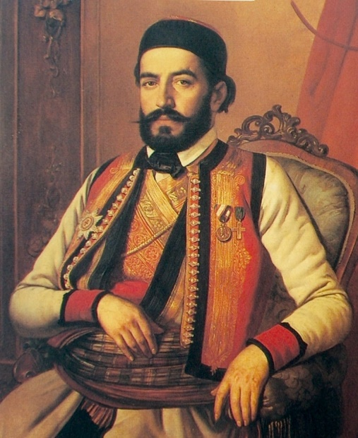
Дан сјећања на
Покољ у Старом Броду
JУ Средњошколски центар
„Петар II Петровић Његош“
Шековићи

Slide 2
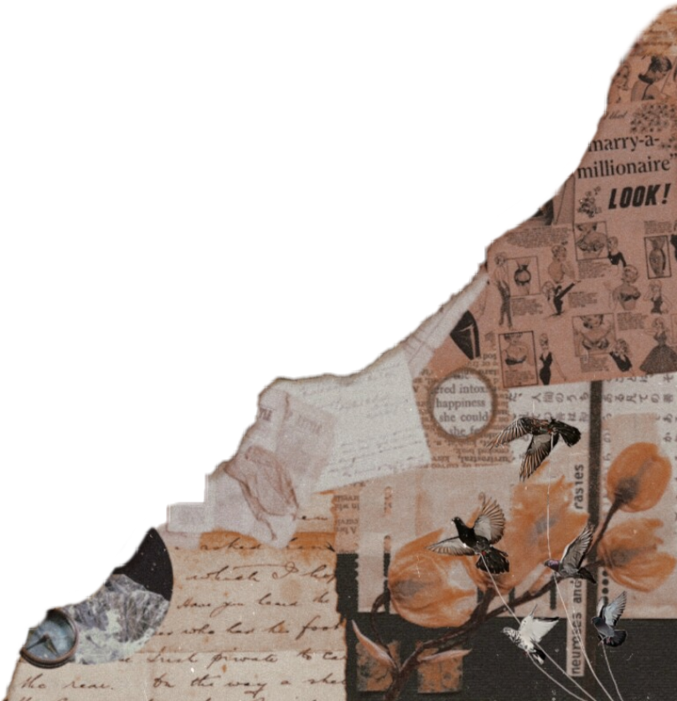
Други свjетски рат обиљежили су стравични злочини, за коjе се сматрало да су углавном објелодањени и истражени. Али, било jе злочина коjи су из различитих разлога, укључуjући и „очување братства и jединства”, минимизирани и напросто скривани од шире jавности.
Драстичан случаj „заборава и скривања” су масовни злочини над 6.000 недужних српских цивила, прије свега жена и дјеце, коjе су починиле усташе, у чиjим редовима jе био знатан броj муслимана, с прољећа 1942. године у кањону ријеке Дрине, у селима Милошевићи и Стари Брод, подручjу коjе административно припада општини Рогатица, а много jе ближе Вишеграду.

Slide 3
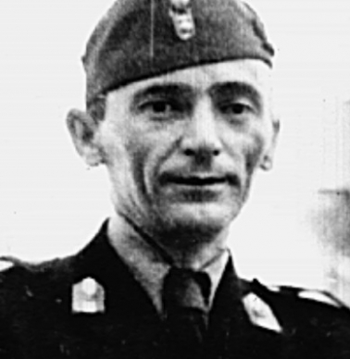
Шта се то, у ствари, овдје десило почетком 1942. године?
Усташе покрећу офанзиву у намјери да освоjе границу на Дрини. Средином марта 1942. године из Сараjева, под командом Јуре Францетића, креће десетак хиљада до зуба наоружаних усташа коjи пред собом тјераjу непрегледне збјегове Срба од :
Олова
Сарајева
Кладња
Хан Пијеска
Са Романије и Сокоца
Из Рогатице и Борика
ЈУРЕ ФРАНЦЕТИЋ
(Био је усташа, одговоран за покољ и прогон Срба и Јевреја и комадант усташке бригаде Црна Легија)

Slide 4
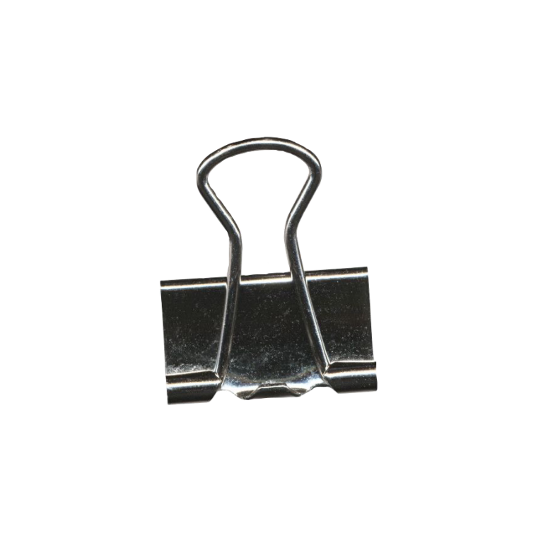
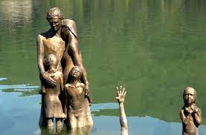
Уплашени народ се кретао ка Вишеграду, надаjући се да ће ту прећи Дрину и склонити се у Србиjу. На вишеградскоj ћуприjи италиjанска стража jе преко ријеке пуштала само оне коjи су имали злато, стоку или неку другу вриједност. Остали су морали низводно до Милошевића и Старог Брода, гдје су скелом или чамцима покушавали избјећи патроле злогласне црне легиjе.
И тако из дана у дан, од краjа марта до почетка маjа, непрегледне колоне Срба улазиле су у дрински кањон из кога се већина никад ниjе вратила.

Slide 5
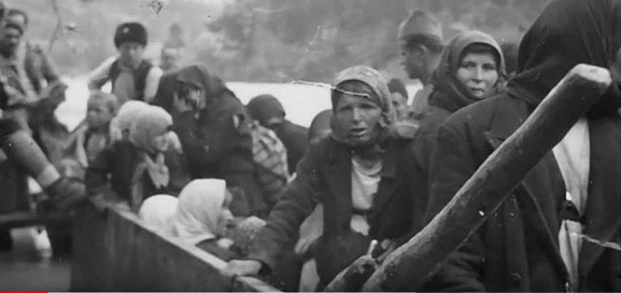
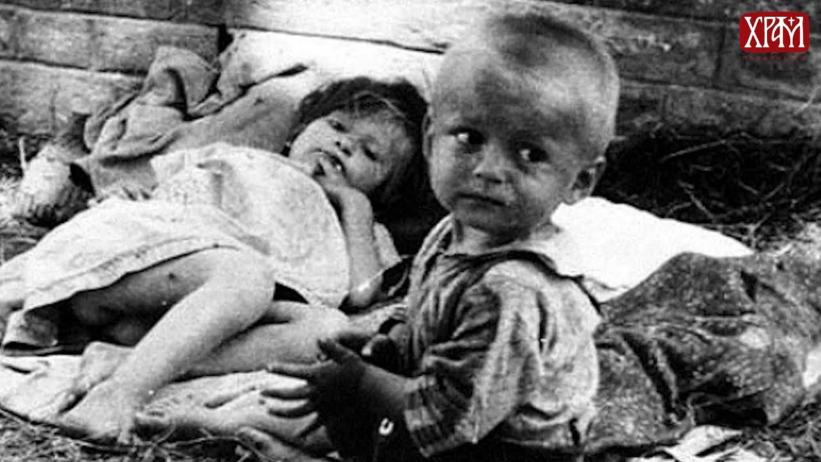
Услиједили би незапамћени злочини, убиства, клања, мучења, силовања и бацања у Дрину. Многи су сами скакали у ријеку, неријетко и у групама.
Хроничари су записали да jе jедног од тих тужних дана 1942. године, не желећи да допадну у руке усташа, са стијена у Дрину заjеднички скочило чак 320 девоjака, а наjвећи и наjмасовниjи покољ над Србима усташе су у Старом Броду починиле на православни празник Младенце, 22. марта 1942. године.
У том дринском гротлу, окруженом водом и стрмим каменитим литицама, звјерски jе убиjено и бачено у Дрину 6.000 невиних Срба.

Slide 6
Изјаве свједока покоља
Милош Башовић, рођен 1930, из Бранковића, Борике код Рогатице:
Ристо Боровчанин, рођен 1932. у мјесту Жуљ, 2010. у Педиши код Сокоца:
… Из Вишеграда народ крене низ Дрину, према Старом Броду. Уз мене су била још три брата и сестра. На саонама смо вукли мало неких ствари. Узак пут, стадосмо сви код Пухалове њиве. Тако се зове. За нама нека војска трчи, али ми не знамо да су усташе. Народ поче бјежати, а они углас: ‘Не бојте се народе, ово је српска и црногорска војска…’. Кад су нас опколили, познадосмо многе муслимане комшије међу њима. Један усташа узе моју сестру од три године, баци је увис. У руци му пушка са бајонетом, дочека је и право баци у Дрину. Наста право клање народа. Мене је негдје између Милошевића и Старог Брода зајмио један пијани усташа, гађајући ме бајонетом. Утекнем му некако и шћућурим се међу поубијане. Криомице гледам како ми убише мајку и млађу браћу. Свега и свачега је било, Многе дјевојке, гледајући звјерства, не чекајући да им се приближе усташе масовно су скакале у Дрину. А Дрина пуна лешева, међу њима само видиш, заплове женске косе…
... Сјећам се, 3. маја 1942. године стричеви нам кажу да и ми морамо напустити село. Неки побјегоше на Романију у Дубоке долине, а ми опет за оним колонама према Дрини. Стриц Јован каза, идемо да се пребацимо у Србију. По мраку стигнемо у Милошевиће. Ујутро дојаха један четнички курир на коњу и онако јури кроз народ па виче: ‘Бјежте људи, ево усташа, поклаће и вас као јуче оне у Вишеграду…’ Народ се разлети, покушава да скупи стоку па да крене ка Старом Броду, а већ нас стиже усташка коњица. Што оста народа горе у страни и остаде, а што ухватише оно доље према Дрини почеше убијати. Пригоне нас, пригоне Дрини. Силују жене, кољу, одсјецају руке, ноге, ваде очи, бацају малу дјецу увис и дочекују на бајонете. Био је то један страшан ужас и пакао. Народ запомаже и јауче. Људи сами скачу у Дрину, младе цуре посебно. Ми се око мајки груписасмо, покушавајући се некако спасити. Одједном сам пао потрбушке међу гомилу побијених и унакажених. Главни покољ је био негдје између 16 и 17 часова по подне. А Дрина мутна, надошла, валовита, пуна лешева. Доносило лешеве и од Вишеграда. То је био невјероватан и страшан призор...

Slide 7
План и реализација обиљежавања
Дана сјећања у априлу 2023. године
Дуги низ година, ученици наше школе заједно са професорима обиљежавају и његују културу сјећања кроз бројне литерарне радове, организоване приредбе, презентације, филмове и сл.
Упркос томе што наша школа има мањи број ђака, успијевамо организовати Дане сјећања кроз различите облике умјетности. Ове године смо припремили неколико цртежа и слика. Поред овога планирамо гледање два филма који се тичу ових тема: Последњи воз и Дара из Јасеновца.

Slide 8
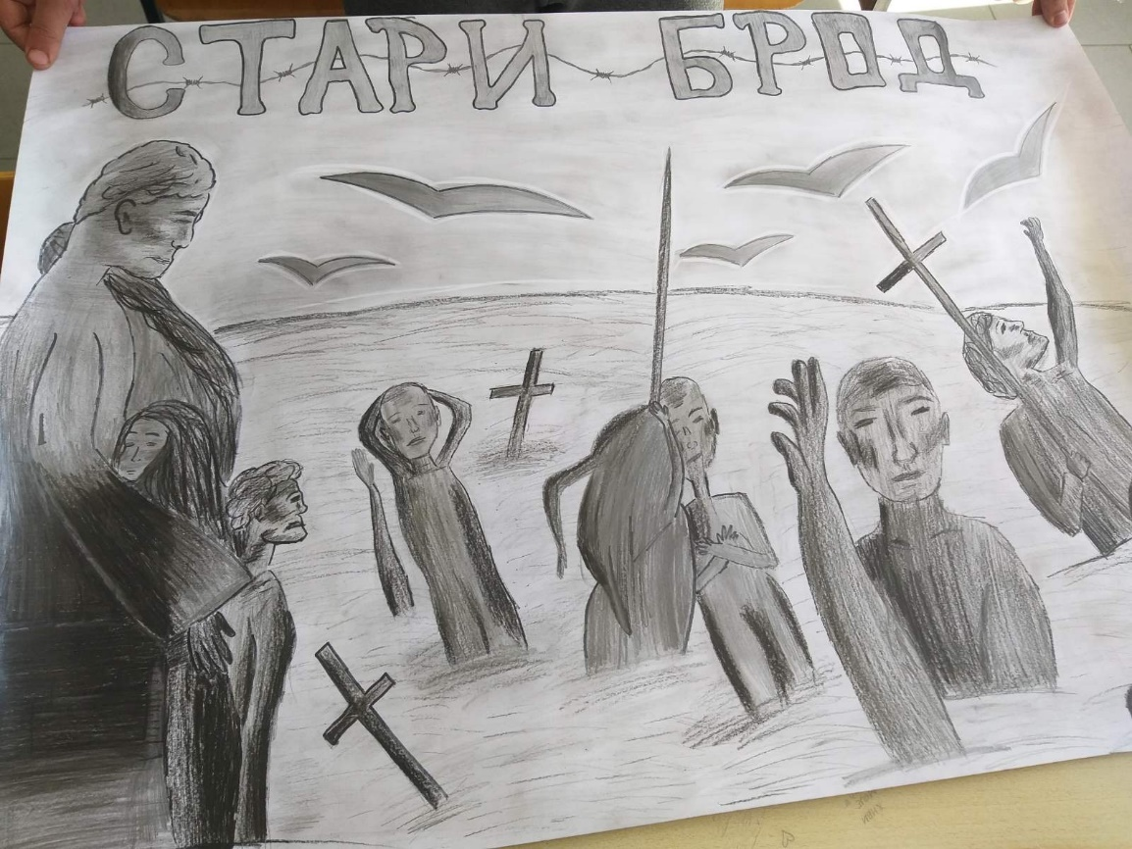
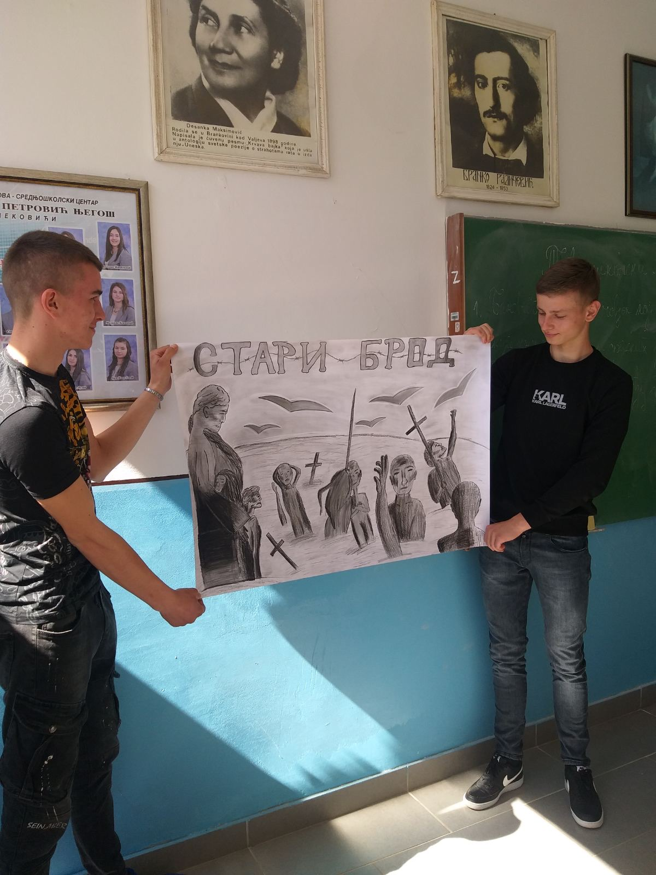

Slide 9
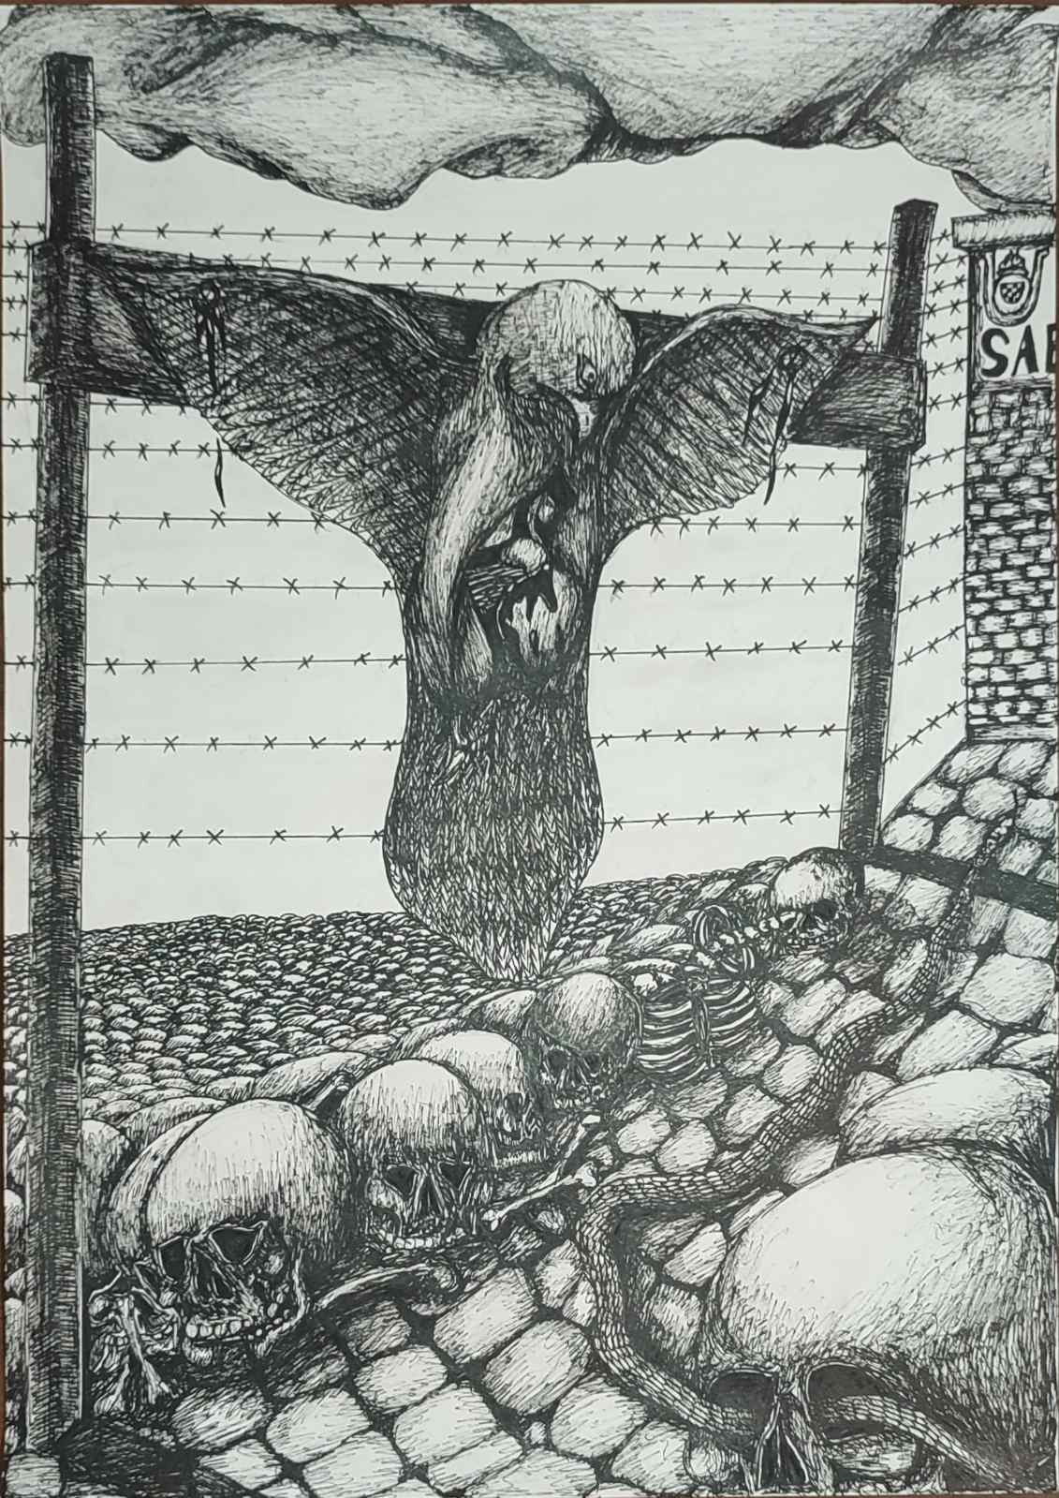
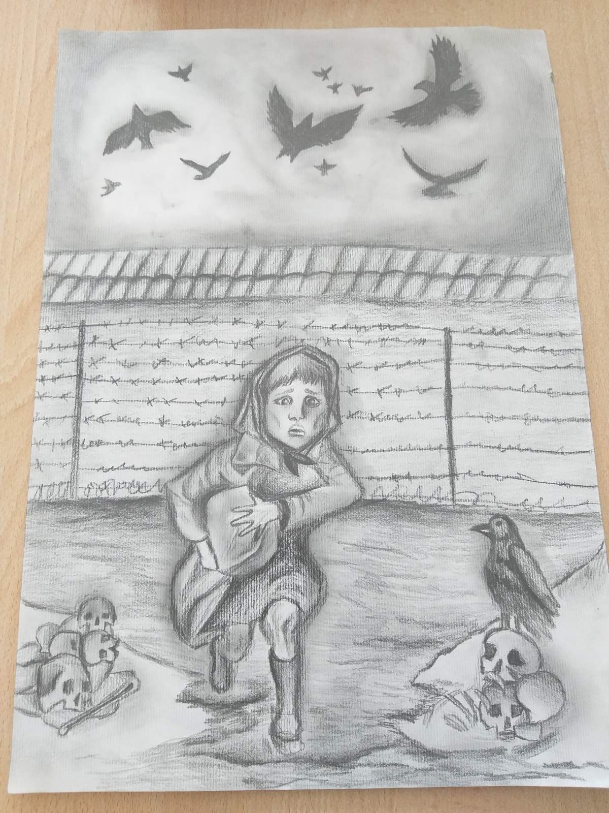

Slide 10
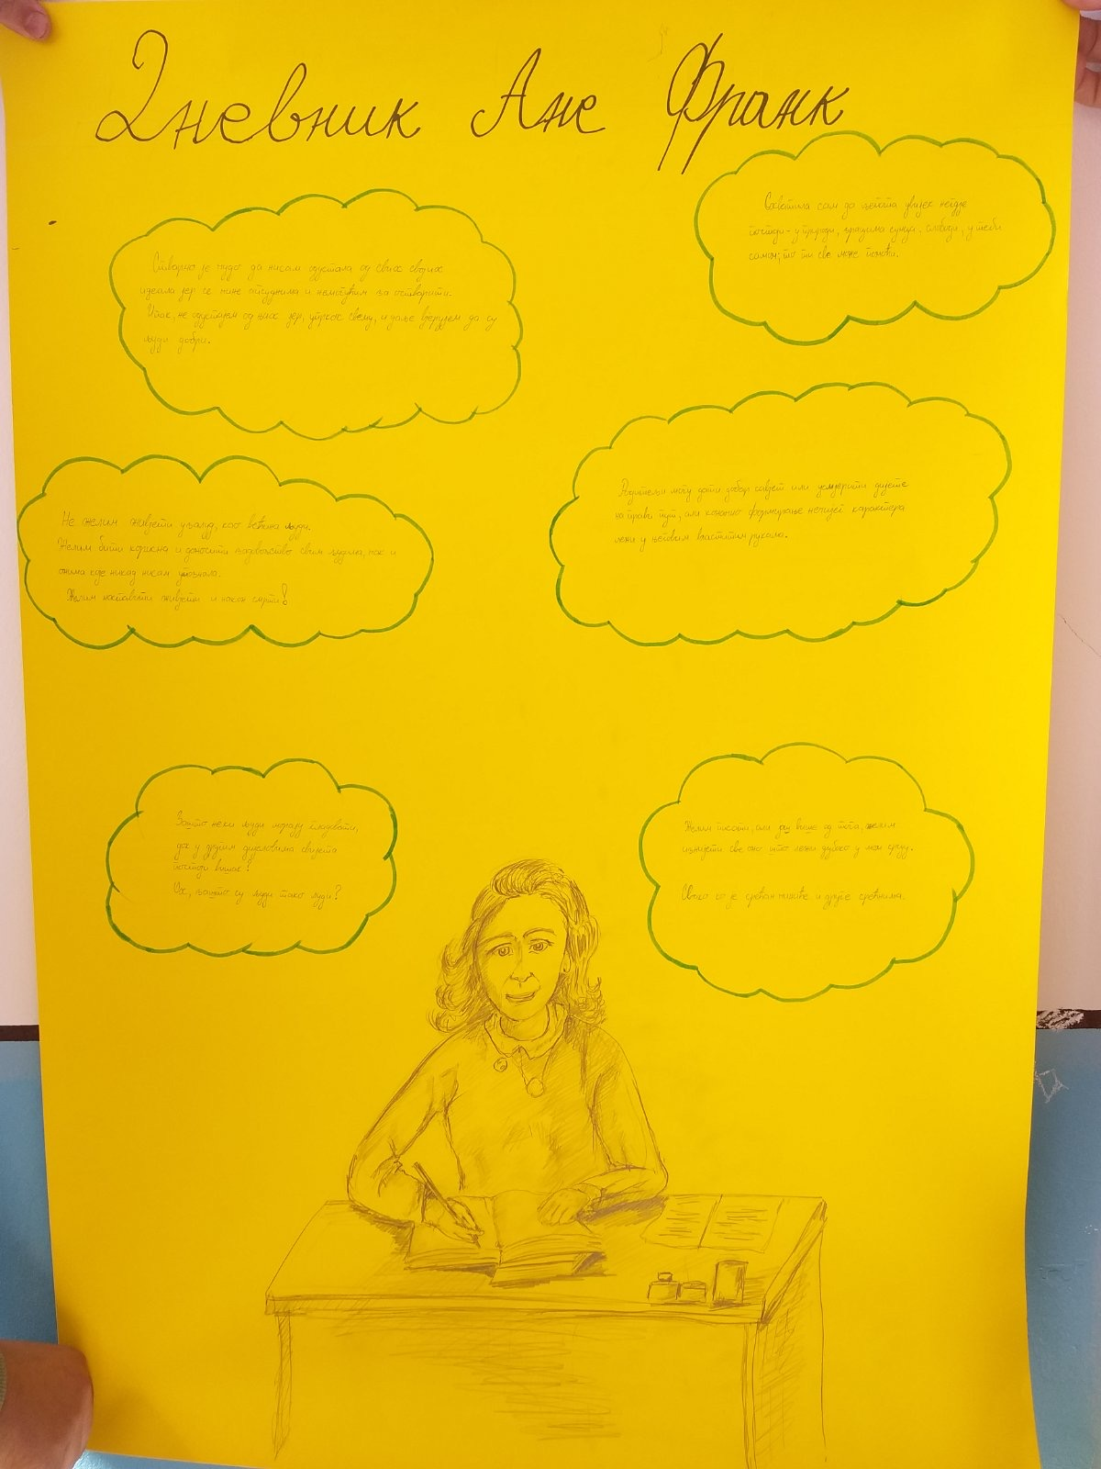
Овдје Вам остављамо и хамер на тему „Дневник Ане Франк“, за коју смо урадили такође једну посебну презентацију, коју Вам шаљемо у прилогу.

Slide 11
РЕКЛИ СУ ДА ВРИЈЕМЕ ЛИЈЕЧИ СВЕ.
НЕ СЛАЖЕМО СЕ!
РАНЕ ОСТАЈУ, С ВРЕМЕНОМ УМ ШТИТИ ЊЕГОВ РАЗУМ, ПОКРИВА ИХ ОЖИЉКОМ И БОЛ СЕ СМАЊУЈЕ, АЛИ НИКАДА НЕ НЕСТАЈЕ.
ХВАЛА НА ПАЖЊИ!

